Slide 1

Разработка расширения для Jira для планирования и контроля работ
Зав. кафедрой | д. ф.-м. н., проф. | Артемов М. А.
Руководитель | ст. преп. | Мельников В. М.
Обучающийся |  | Цаплина Л. В.

Slide 2
Постановка задачи
Реализовать для существующего расширения набор инструментальных и алгоритмических средств, позволяющих:
проверять план на наличие различных ошибок;
автоматически уменьшать оценку родительской задачи на величину, на которую увеличилась сумма оценок задач поддерева;
создавать снимки дереве задач вручную;

Slide 3
Постановка задачи
автоматически создавать и удалять устаревшие снимки;
сравнивать снимки или текущее состояние дерева со снимком по заданным критериям;
выводить для нетерминальных задач список последних измененных задач ее поддерева;
изменять связи между задачами с помощью перетаскивания задач мышью;
при использовании расширенного поиска задач Jira иметь JQL-функцию для поиска задач заданного плана или его части.

Slide 4
Постановка задачи
Приложение должно поддерживать локализацию интерфейса на русском и английском языке и позволять разработчику расширять набор доступных языков без модифицирования исходного кода.

Slide 5
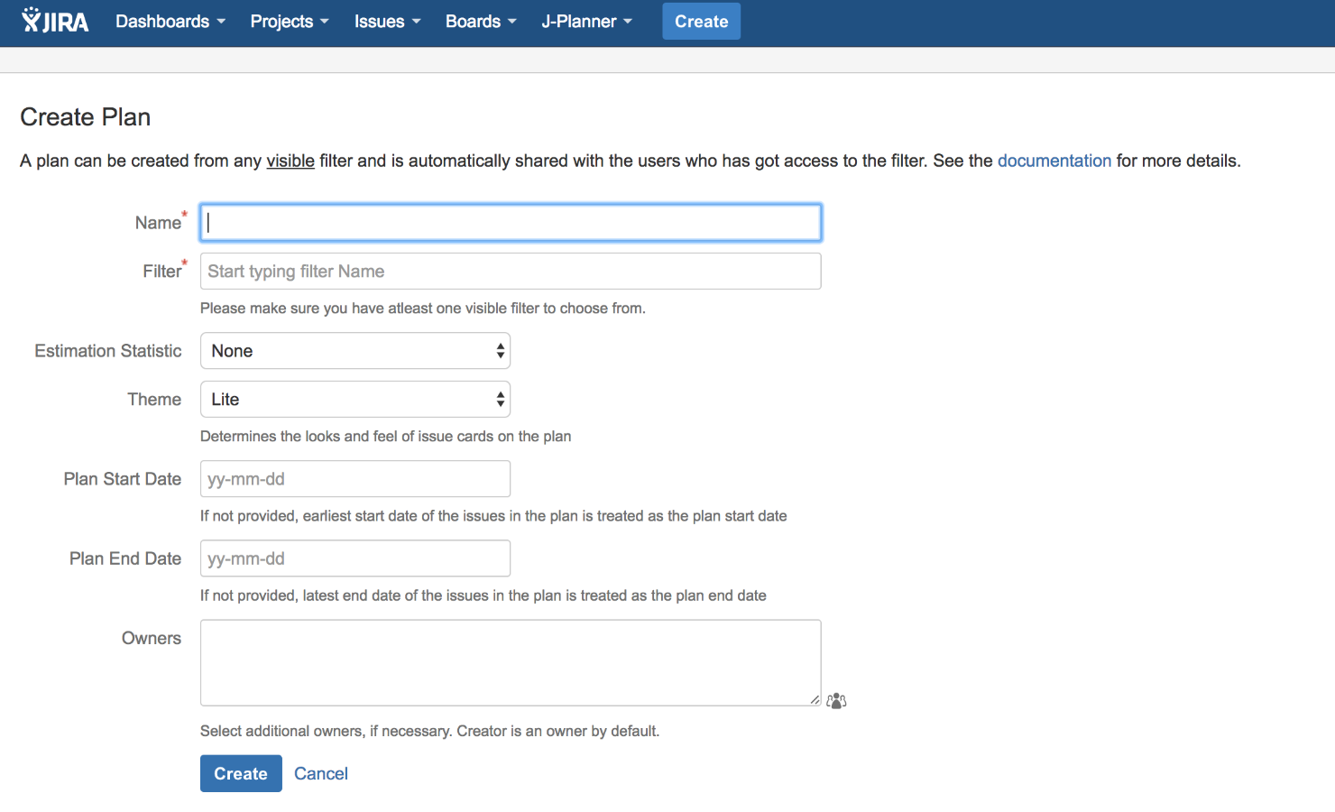
Simplified Planner for Jira

Slide 6
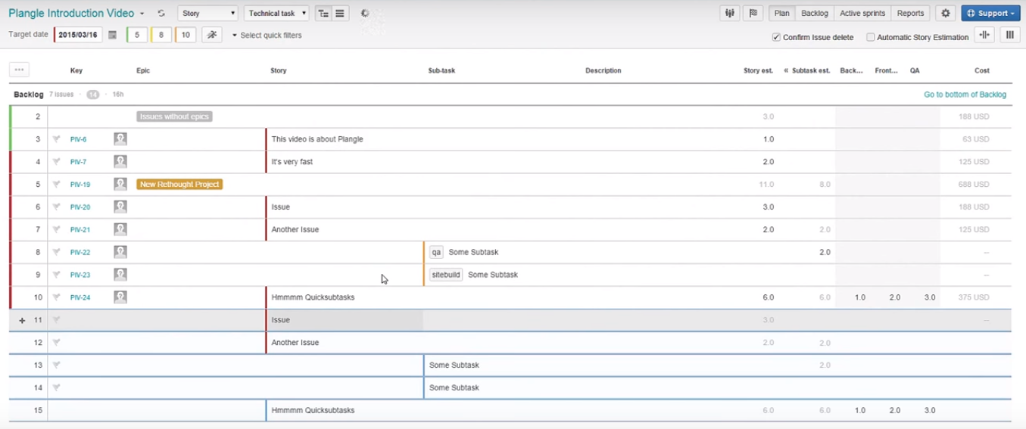
Plangle

Slide 7
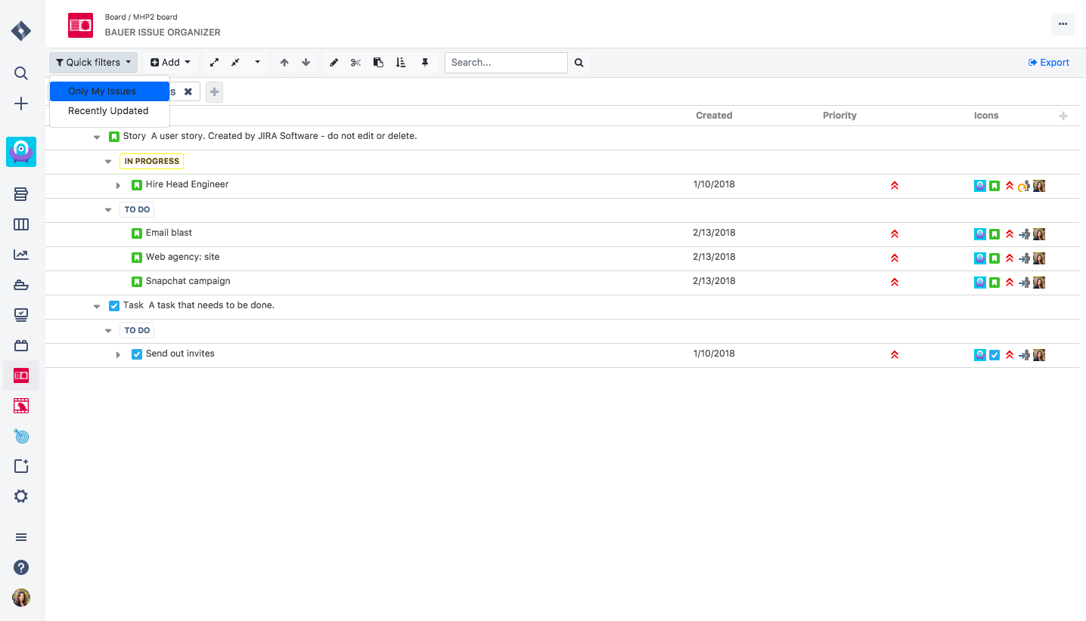
Easy Issue Organizer for Jira

Slide 8
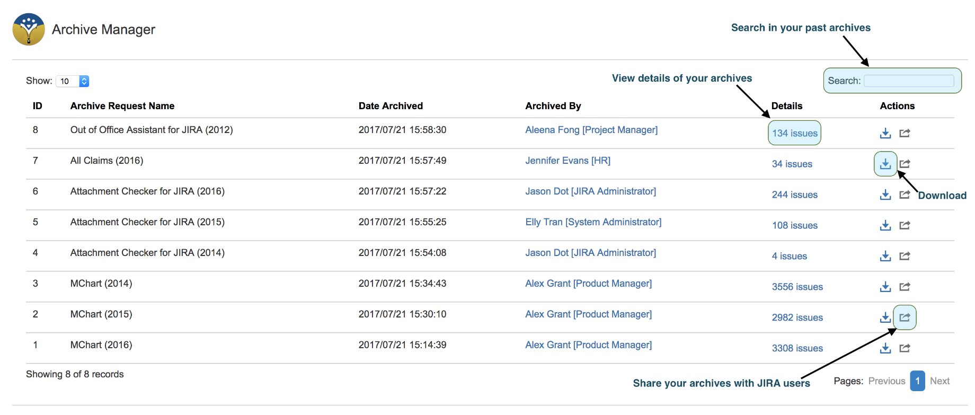
Issue Archiver for Jira

Slide 9
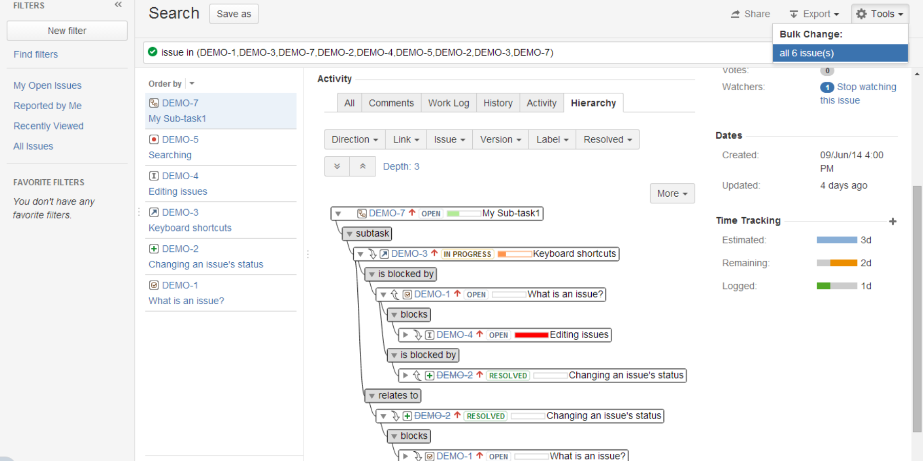
Links Hierarchy for Agile Cloud

Slide 10
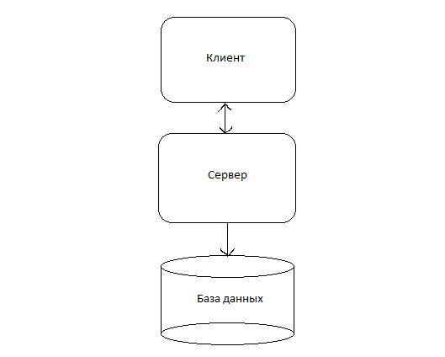
Взаимодействие модулей приложения

Slide 11
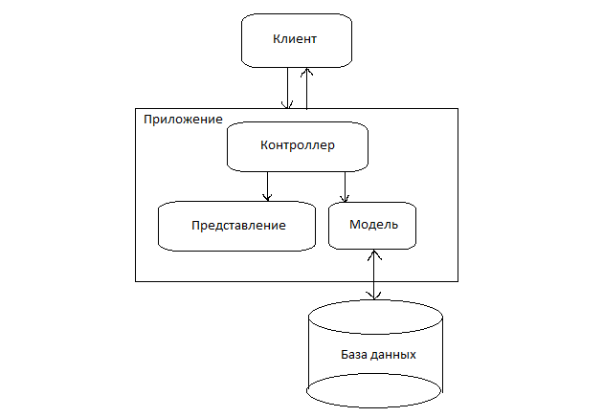
Структура MVC

Slide 12
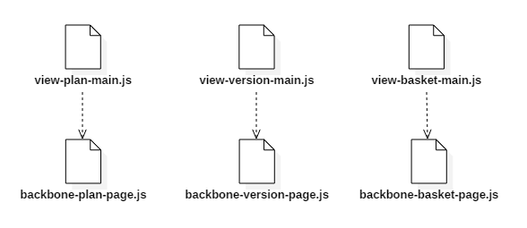
Диаграмма JS-файлов

Slide 13
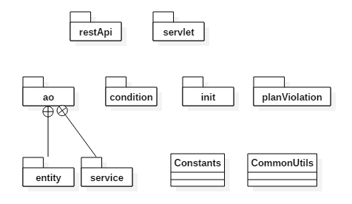
Диаграмма пакетов серверной части приложения

Slide 14
Задачи работы
Спроектировать и создать таблицы базы данных для хранения снимков.
Предоставить соответствующий требованиям пользовательский интерфейс.
Разработать алгоритмы поиска последних измененных задач, создания и удаления устаревших снимков, сравнения снимков и текущего состояния со снимком, получения задач плана или его части для JQL-функции, перемещения задач, проверки наличия в плане ошибок, авто-корректировки оценки.
4

Slide 15
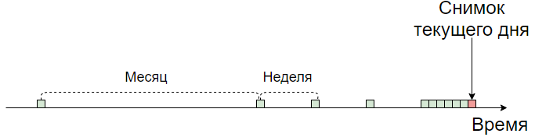
Снимки деревьев задач
Создание снимков вручную.
Автоматическое создание снимков.
Автоматическое удаление устаревших снимков.

Slide 16
Варианты реализации сравнения текущего состояния дерева со снимком
вызвать код создания снимка, не сохраняя его в базу данных, а затем воспользоваться функцией сравнения снимков;
вызвать построение дерева задач, передав обработчик создания очередного узла, выполняющий сравнение с соответствующей задачей снимка.

Slide 17
Структура данных
Необходимые для работы функции сравнения снимков данные можно разделить на два блока:
Данные снимков.
Данные задач снимков.

Slide 18
Автоматическая корректировка оценки
Jira 7.1.9 и 7.2.4 не предоставляет API для обработки событий создания и удаления связей. Следовательно, реализация полностью автоматической корректировки оценки родительской задачи для новых задач плана невозможна для данных версий.

Slide 19
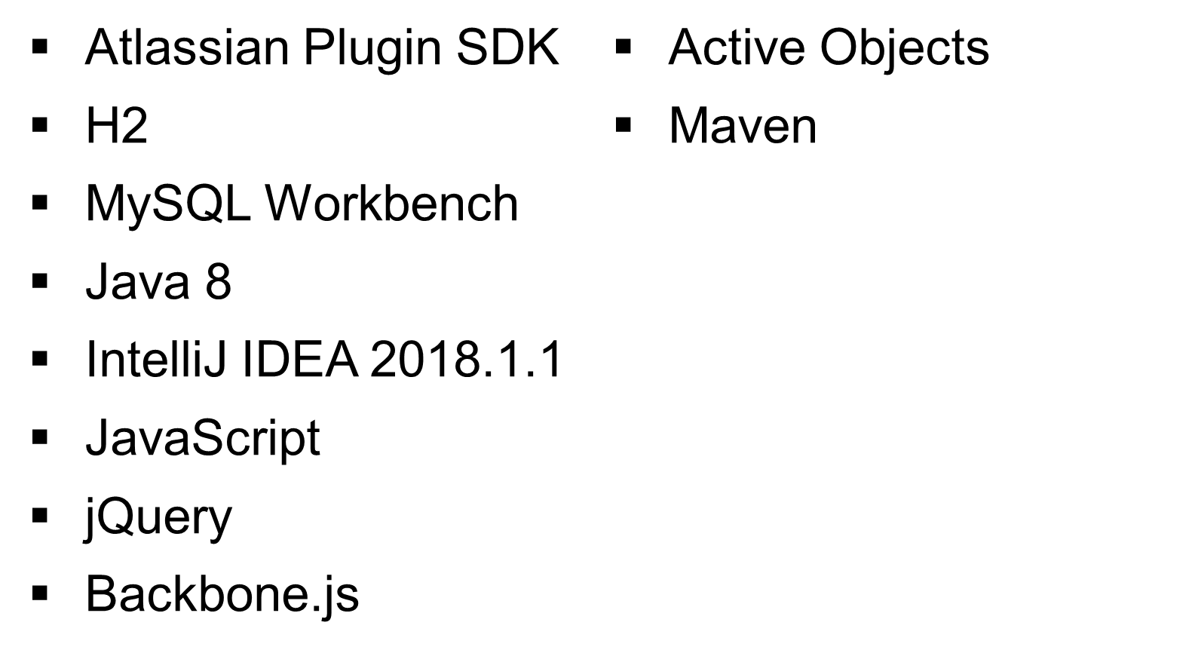
Средства реализации

Slide 20
Требования к аппаратному и программному обеспечению
сервер Jira 7.9.1 или более поздней версии;
браузер, соответствующий требованиям Jira;
не менее 610 Kб дискового пространства.

Slide 21
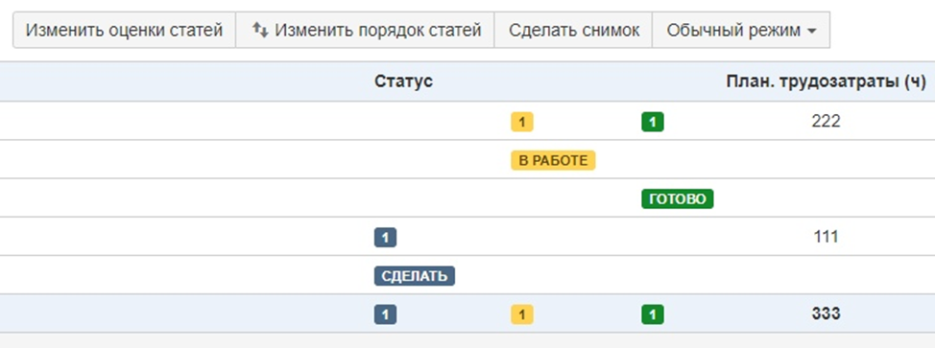
Интерфейс пользователя для создания снимков вручную

Slide 22
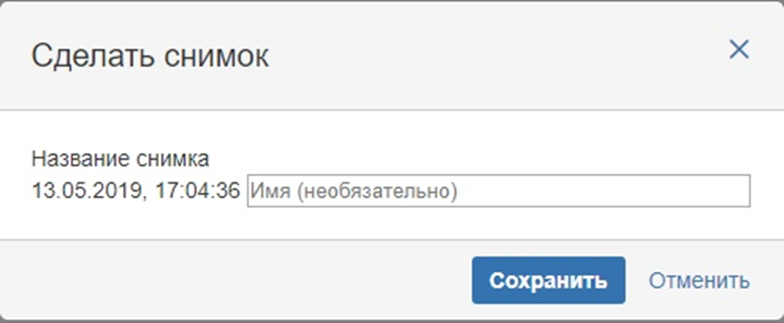
Окно создания снимка

Slide 23
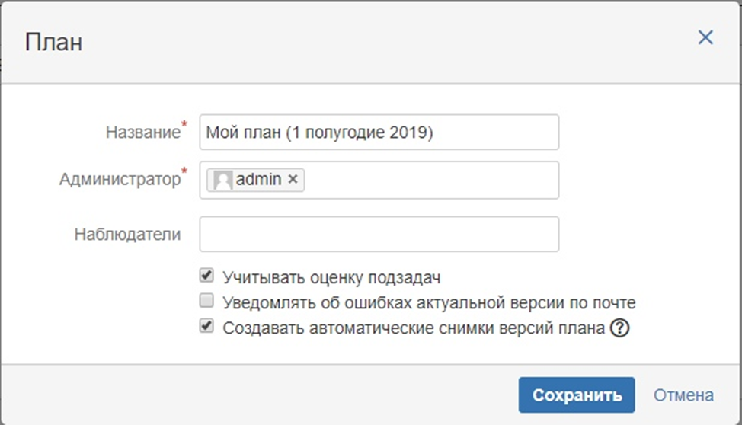
Окно настроек плана

Slide 24
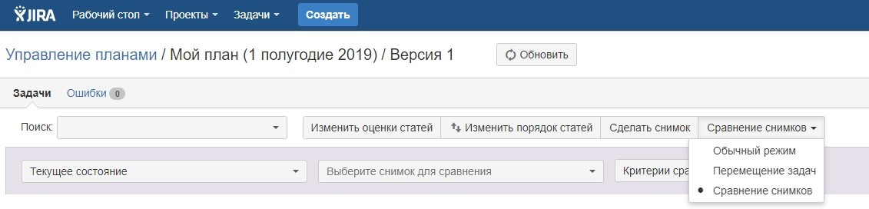
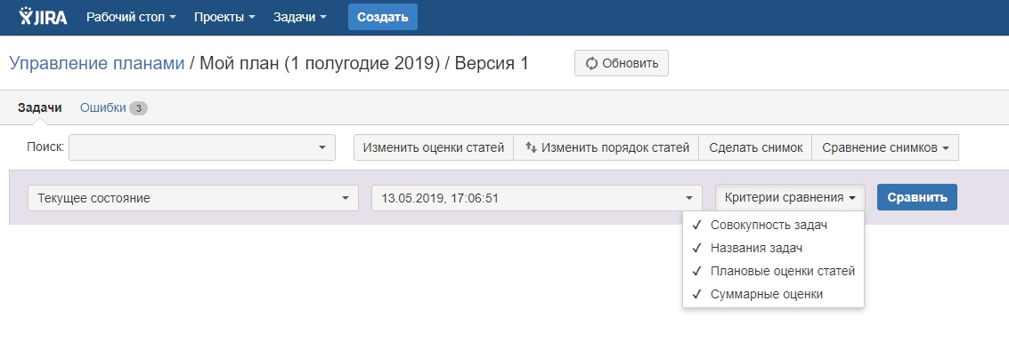
Переход в режим «Сравнение снимков»

Slide 25
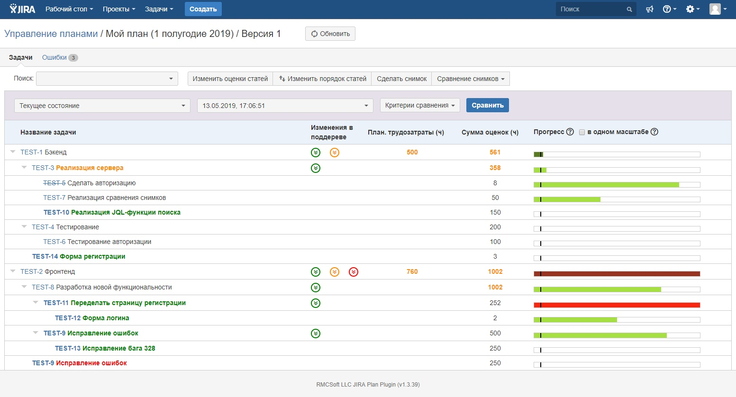
Результат сравнения снимков

Slide 26

Последние измененные задачи

Slide 27
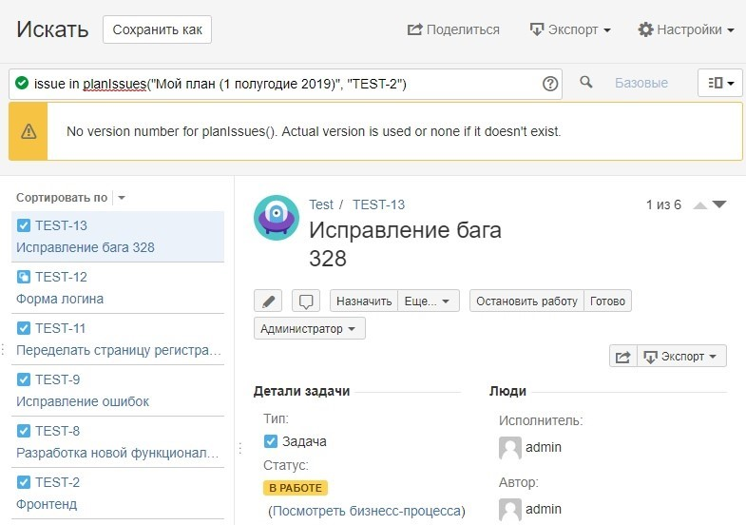
Использование JQL-функции

Slide 28
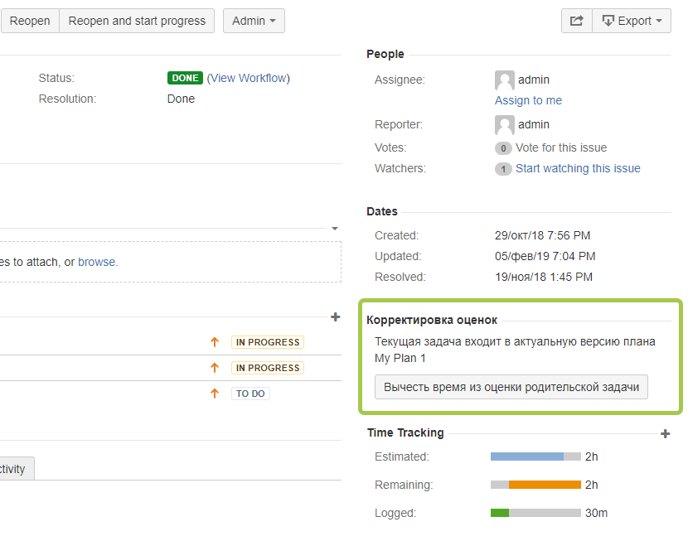
Панель для корректировки оценки

Slide 29
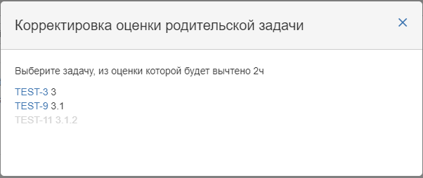
Выбор родительской задачи для корректировки оценки

Slide 30
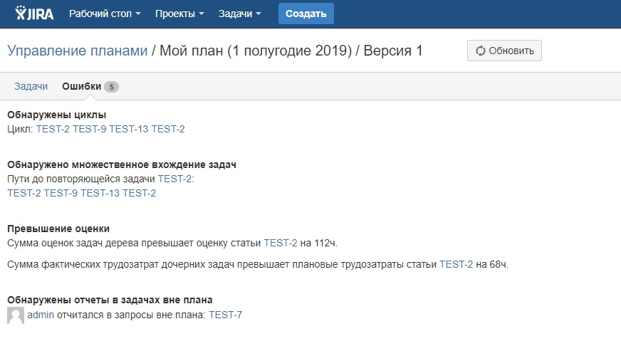
Ошибки плана

Slide 31
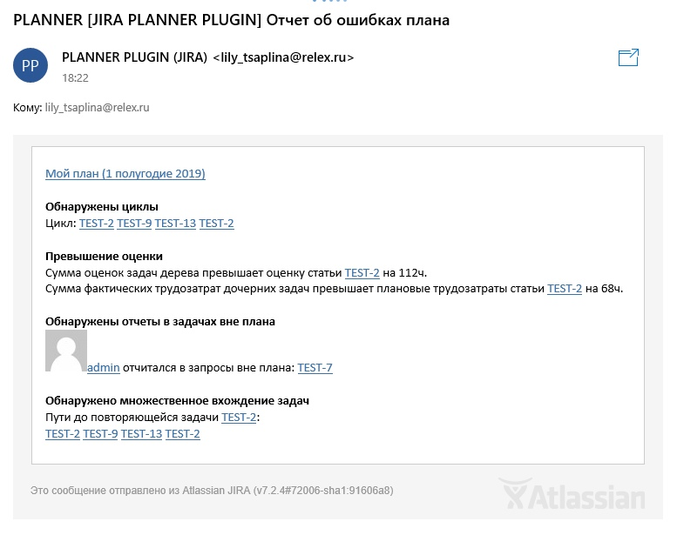
Почтовое уведомление об ошибках плана

Slide 32
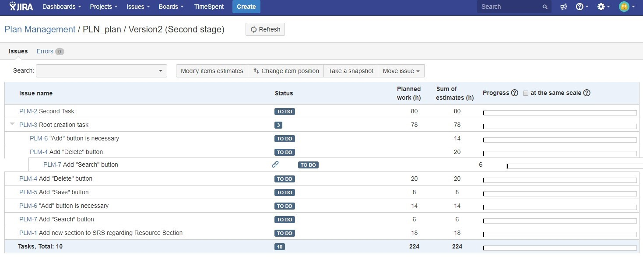
Перемещение задач

Slide 33
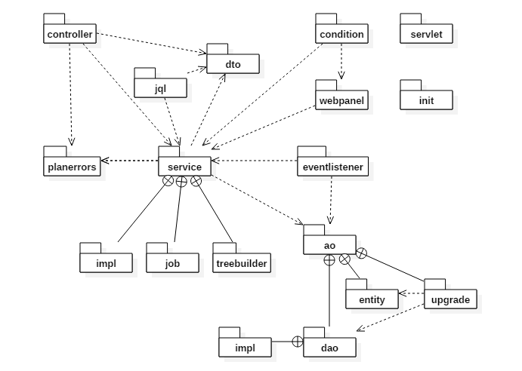
Диаграмма пакетов

Slide 34
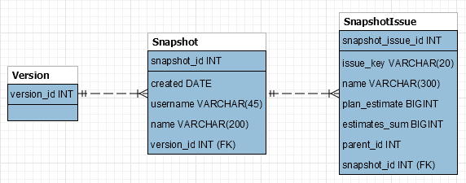
Физическая модель таблиц БД для хранения снимков

Slide 35
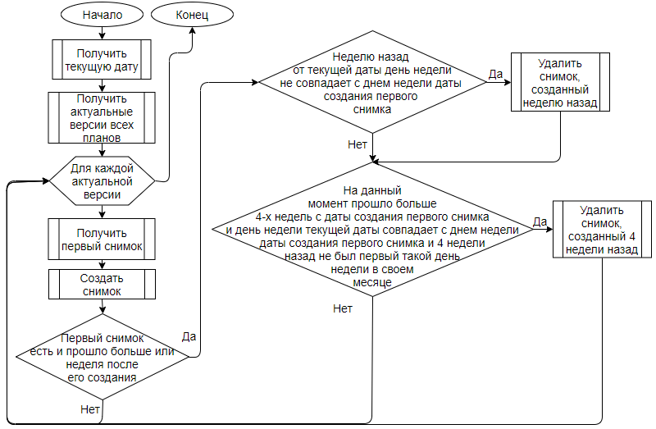
Блок-схема алгоритма создания снимка с удалением устаревших

Slide 36
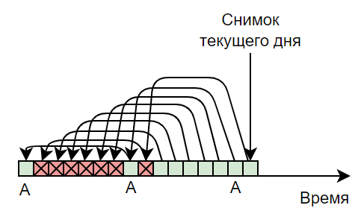
Процесс создания и удаления снимков в течение первых 3-х недель работы

Slide 37
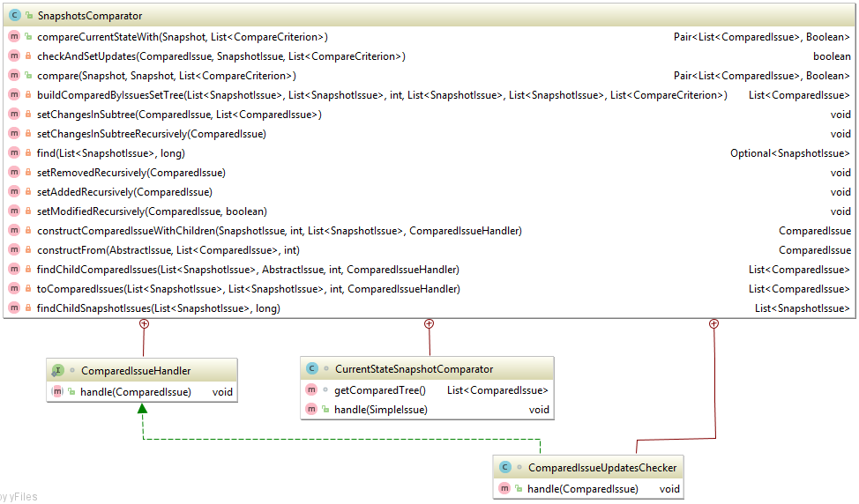
Диаграмма класса «SnapshotsComparator»

Slide 38
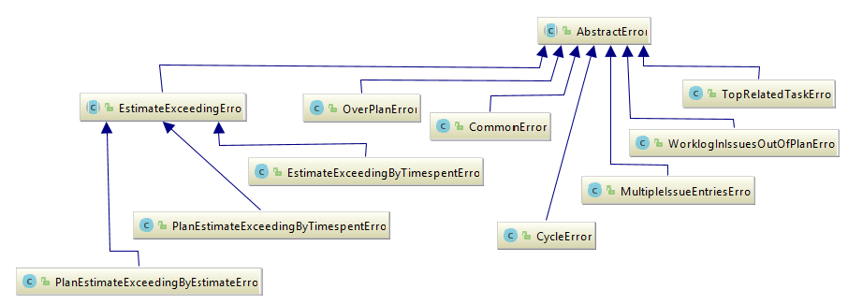
Диаграмма классов ошибок

Slide 39
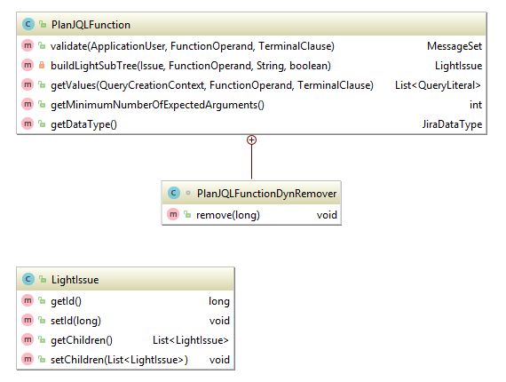
Диаграмма классов пакета «jql»

Slide 40
Результаты работы
спроектированы и созданы таблицы БД для хранения снимков;
разработан соответствующий требованиям пользовательский интерфейс;
разработаны и реализованы все необходимые алгоритмы.

